Slide 1
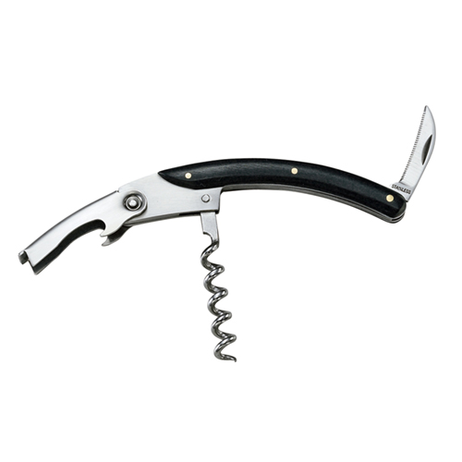
【提案書】
ウッドワインオープナー
特徴
洗練されたデザインで、ワンランク上の大人感を醸し出すワインオープナーです。専用ケース付きな上、本体には名入れプリントも可能ですので、お酒好きの方へのギフト用などにもおすすめです。
納期
納期スペース
仕様
素 材 ： ステンレススチール・天然木(黒檀)
サイズ ： 110×27×12mm
包 装 ： 箱入・スリーブ箱入 箱サイズ/150×67×25mm
お見積
お見積りスペース

